Slide 1
SLOVENSKI ZAMEJCI

Slide 2
KDO SO SLOVENSKI ZAMEJCI?
Slovenci v zamejstvu ali zamejski Slovenci so naši rojaki, ki prebivajo v zamejstvu; slovensko zamejstvo pa so tista obmejna področja štirih sosednjih držav, kjer živi avtohtona slovenska narodna skupnost. V obmejnih področjih sosednjih držav so Slovenci torej avtohtono prebivalstvo, saj njihova naseljenost na tistem ozemlju sega v davnino. Področja sosednjih držav, kjer prebiva avtohtona slovenska narodna skupnost, in Republika Slovenija tvorijo Skupni slovenski kulturni prostor.

Slide 3
KJE ŽIVIJO?
Italija: Tržaška pokrajina, Goriška pokrajina, Videmska pokrajina, Beneška Slovenija, Rezija, Kanalska dolina, Trbiško.
Madžarska: Porabje.
Avstrija: Koroška, Štajerska.
Hrvaška: Severna Istra, Reško zeledje, Gorski kotar, Medžimurje, Obkolpje, Obsotelje.

Slide 5
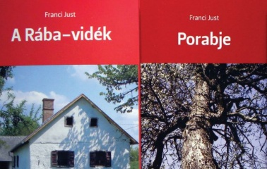
Na Madžarskem živijo pripadniki avtohtone slovenske narodne skupnosti med reko Rabo na severu in slovensko mejo na jugu. Pokrajina se imenuje Porabje, njeno središče pa je Monošter. V Porabju živi približno 3.000 Slovencev. Porabski Slovenci so precej dobro organizirani in se kot majhna narodna skupnost v zadnjih letih kar uspešno razvijajo. Problem je le ta, da živijo na področju, ki je gospodarsko povsem nerazvito in je zato izseljevanje še močno prisotno.

Slide 6
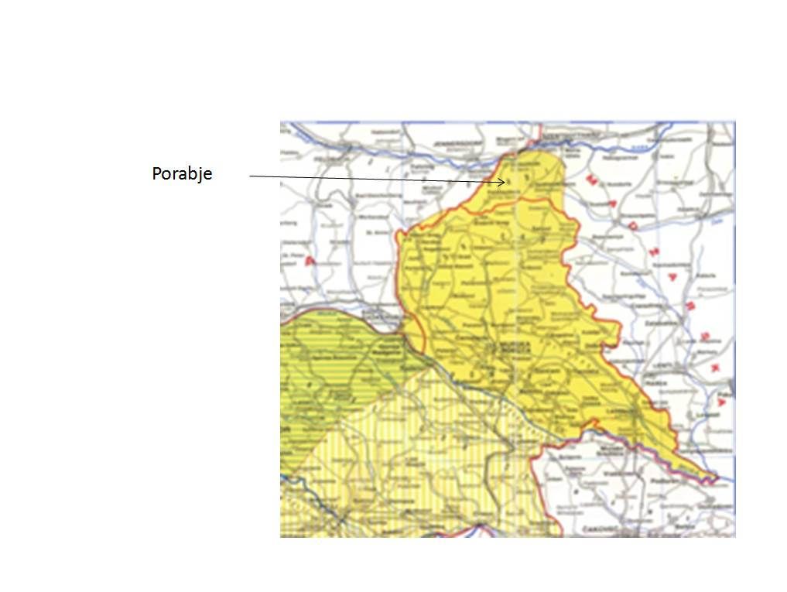

Slide 9
NEKAJ ZA KONEC ☺
Zavedati se moramo, da predstavlja slovenska manjšina del slovenskega narodnega telesa, ki je najbolj ogrožen in pravzaprav v vseh štirih sosednjih državah zapostavljen. Trenutne razmere (EU) omogočajo enotni slovenski kulturni prostor, v katerega je nujno potrebno v večji meri vključiti predstavnike slovenske manjšine, hkrati pa je potrebno čim večje sodelovanje tudi v obratni smeri, kar bo zagotovo krepilo položaj slovenske manjšine v vseh sosednjih državah.
Po svetu živi okrog 500.000 Slovencev in potomcev Slovencev, pri čemer so največje slovenske skupnosti v Evropi, ZDA, Kanadi, Argentini in Avstraliji. Ta del slovenskega narodnega telesa je možno precej bolj navezati na domovino. Slovenci po svetu bi morali predstavljati osnovo mednarodnega kulturnega in ekonomskega sodelovanja.

Slide 10
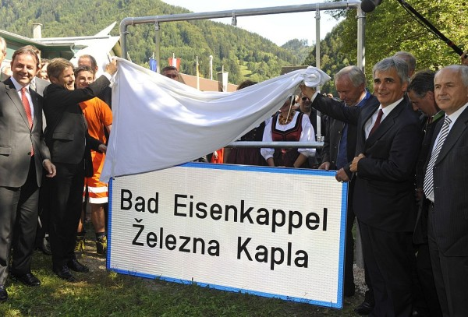
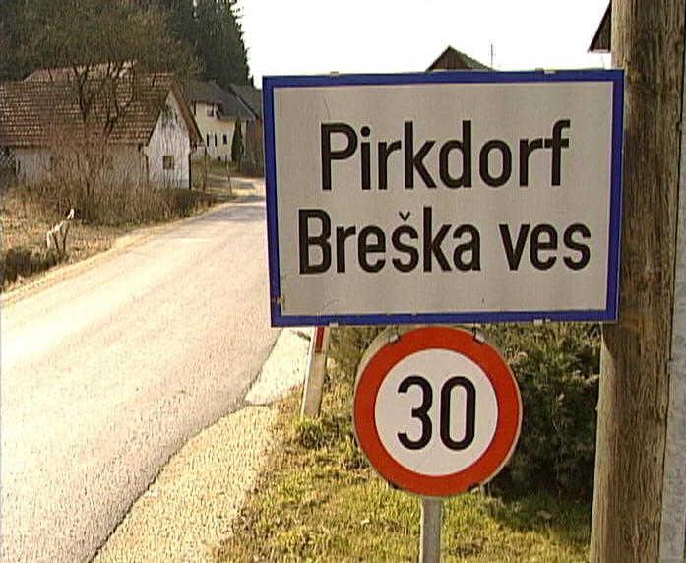
DVOJEZIČNE TABLE KRAJEV

Slide 11
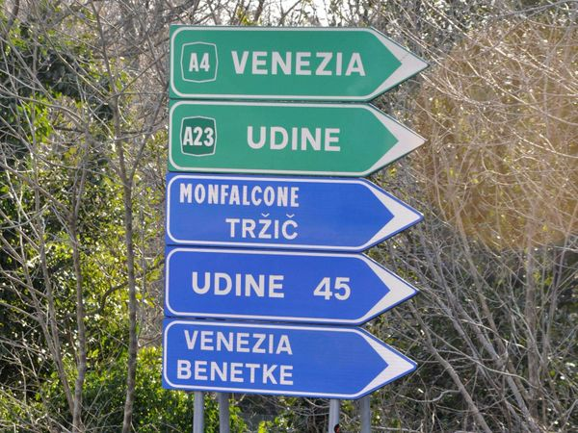
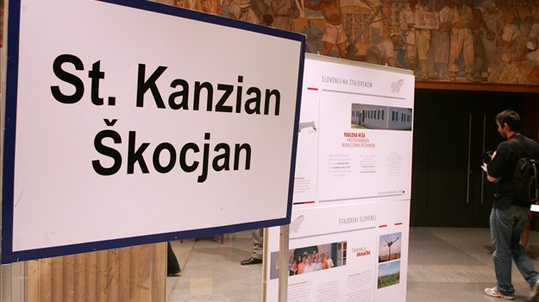
Avgust 2006 - Haider je napovedal, da bodo krajevne table na avstrijskem Koroškem samo še enojezične, dvojezičnost pa naj bi zagotovili z dodatnimi tablami s slovenskim napisom. Zatem je v Pliberku dodal zgolj enojezični nemški krajevni tabli manjšo tablo s slovenskim krajevnim imenom.
Julij 1972 - avstrijska vlada premiera Bruna Kreiskyja je odločila, da na podlagi ljudskega štetja iz leta 1961 postavi dvojezične krajevne table v vseh krajih, kjer so Slovenci predstavljali vsaj 20 odstotkov prebivalstva. To je pomenilo 205 krajev v 36 občinah.

Slide 12
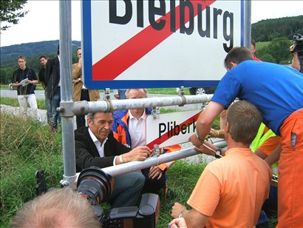
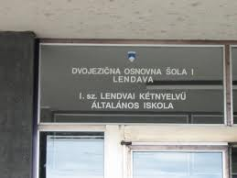
December 2006 - avstrijsko ustavno sodišče je odločilo, da je namestitev dodatnih manjših tablic s slovenskim imenom kraja namesto dvojezičnih krajevnih tabel protizakonita.
Pouk v osnovni šoli Lendava poteka v dveh jezikih: Slovenščina in Madžarščina.

Slide 13
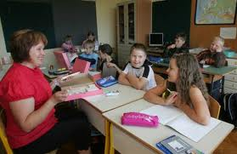
PRVA DVOJEZIČNA O.Š. V CELOVCU
Zasebna Mohorjeva ljudska šola je prva dvojezična osnovna šola v Celovcu na avstrijskem Koroškem.
Novost Mohorjeve ljudske šole je bil tudi učni načrt, ki predvideva dnevno menjajoč se učni jezik - en dan zgolj slovenski, drugi zgolj nemški, ki otrokom zagotavlja neposreden in obvezen stik z jezikoma.

Slide 14
HVALA ZA VAŠO POZORNOST

